Slide 1
Khởi động

Slide 2
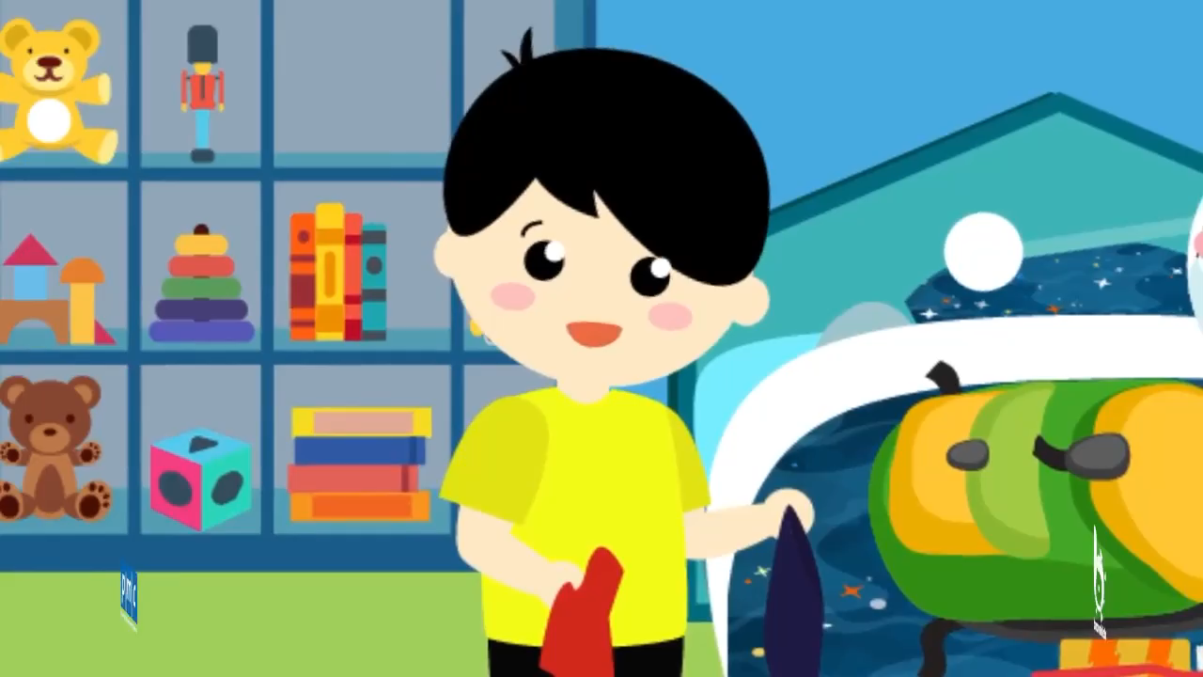

Slide 3








(Tiết 1+2)

Slide 4
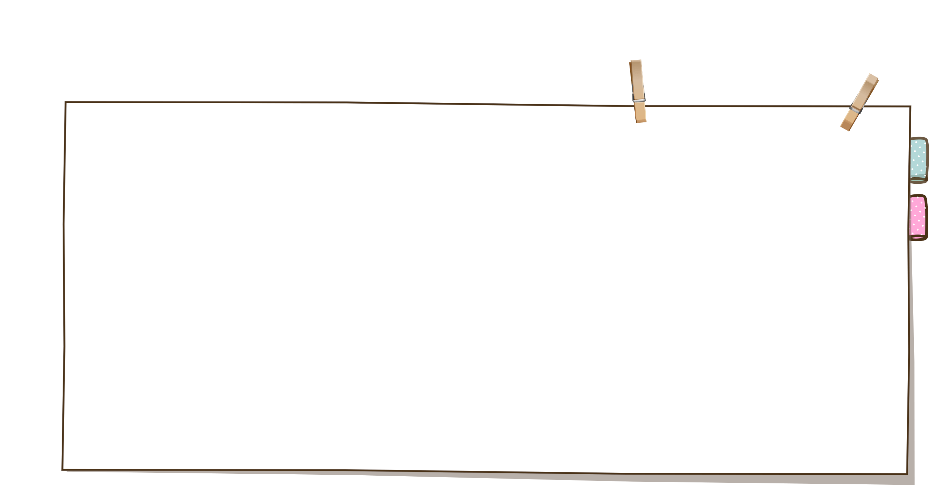
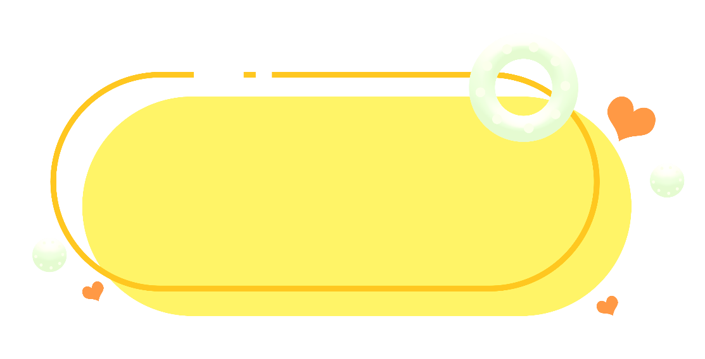


Đọc mẫu
Mắt dõi
Tay dò
Tai nghe

Slide 5

Nếu không may bị lạc
Sáng chủ nhật, bố cho Nam và em đi công viên. Công viên đông như hội . Khi vào cổng, bố dặn: “Các con cẩn thận kẻo bị lạc, Nếu không may bị lạc, các con nhớ đi ra cổng này. Nhìn kìa, trên cổng có lá cờ rất to”. Công viên đẹp quá. Nam cứ mải mê xem hết chỗ này đến chỗ khác. Lúc ngoảnh lại thì không thấy bố và em đâu. Nam vừa chạy vừa gọi: Bố ơi! Bố ơi!”. Hoảng hốt, Nam suýt khóc. Chợt Nam nhìn thấy tấm biển “Lối ra cổng”. Nhớ lời bố dặn, Nam đi theo hướng tấm biển chỉ đường. “A, lá cờ kia rồi!”. Nam mừng rỡ khi thấy bố và em đang ở đó.
Đọc mẫu
(Phỏng theo Phạm Thị Thúy – Tuấn Hiển)

Slide 6
Nếu không may bị lạc
Sáng chủ nhật, bố cho Nam và em đi công viên. Công viên đông như hội . Khi vào cổng, bố dặn: “Các con cẩn thận kéo bị lạc, Nếu không may bị lạc, các con nhớ đi ra cổng này. Nhìn kìa, trên cổng có lá cờ rất to”. Công viên đẹp quá. Nam cứ mải mê xem hết chỗ này đến chỗ khác. Lúc ngoảnh lại thì không thấy bố và em đâu. Nam vừa chạy vừa gọi: Bố ơi! Bố ơi!”. Hoảng hốt, Nam suýt khóc. Chợt Nam nhìn thấy tấm biển “Lối ra cổng”. Nhớ lời bố dặn, Nam đi theo hướng tấm biển chỉ đường. “A, lá cờ kia rồi!”. Nam mừng rỡ khi thấy bố và em đang ở đó.
(Phỏng theo Phạm Thị Thúy – Tuấn Hiển)
Tìm vần oanh trong bài

Slide 7
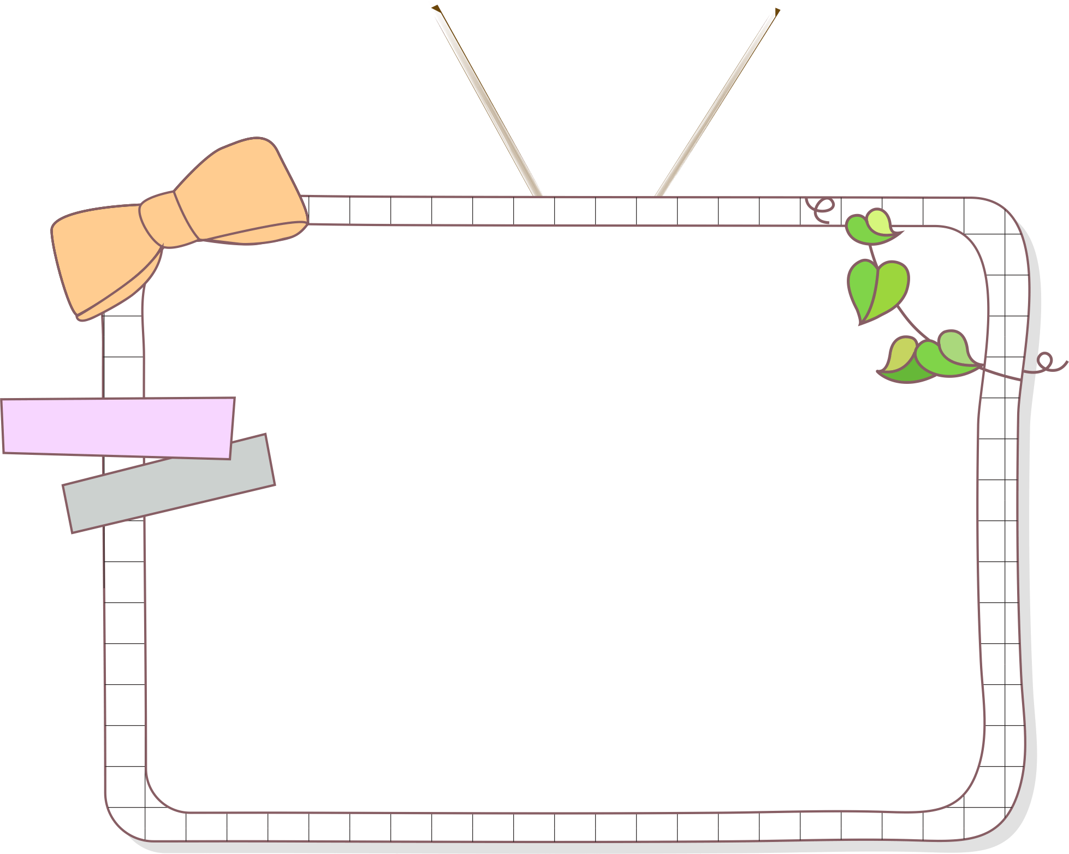

Luyện đọc từ khó
Đông như hội
Mải mê
Ngoảnh lại
Suýt

Slide 8
Nếu không may bị lạc
Sáng chủ nhật, bố cho Nam và em đi công viên. Công viên đông như hội. Khi vào cổng, bố dặn: “Các con cẩn thận kẻo bị lạc, Nếu không may bị lạc, các con nhớ đi ra cổng này. Nhìn kìa, trên cổng có lá cờ rất to”. Công viên đẹp quá. Nam cứ mải mê xem hết chỗ này đến chỗ khác. Lúc ngoảnh lại thì không thấy bố và em đâu. Nam vừa chạy vừa gọi: Bố ơi! Bố ơi!”. Hoảng hốt, Nam suýt khóc. Chợt Nam nhìn thấy tấm biển “Lối ra cổng”. Nhớ lời bố dặn, Nam đi theo hướng tấm biển chỉ đường. “A, lá cờ kia rồi!”. Nam mừng rỡ khi thấy bố và em đang ở đó.
Đọc nối tiếp câu
(Phỏng theo Phạm Thị Thúy – Tuấn Hiển)

Slide 9
Nếu không may bị lạc
Sáng chủ nhật, bố cho Nam và em đi công viên. Công viên đông như hội . Khi vào cổng, bố dặn: “Các con cẩn thận kẻo bị lạc, Nếu không may bị lạc, các con nhớ đi ra cổng này. Nhìn kìa, trên cổng có lá cờ rất to”. Công viên đẹp quá. Nam cứ mải mê xem hết chỗ này đến chỗ khác. Lúc ngoảnh lại thì không thấy bố và em đâu. Nam vừa chạy vừa gọi: Bố ơi! Bố ơi!”. Hoảng hốt, Nam suýt khóc. Chợt Nam nhìn thấy tấm biển “Lối ra cổng”. Nhớ lời bố dặn, Nam đi theo hướng tấm biển chỉ đường. “A, lá cờ kia rồi!”. Nam mừng rỡ khi thấy bố và em đang ở đó.
1
2
Đọc nối
tiếp đoạn
(Phỏng theo Phạm Thị Thúy – Tuấn Hiển)

Slide 10





Luyện đọc nhóm
Yêu cầu
- Phân công đọc theo đoạn
- Tất cả thành viên đều đọc
- Giải nghĩa từ cùng nhau

Slide 11
Nếu không may bị lạc
Sáng chủ nhật, bố cho Nam và em đi công viên. Công viên đông như hội . Khi vào cổng, bố dặn: “Các con cẩn thận kẻo bị lạc, Nếu không may bị lạc, các con nhớ đi ra cổng này. Nhìn kìa, trên cổng có lá cờ rất to”. Công viên đẹp quá. Nam cứ mải mê xem hết chỗ này đến chỗ khác. Lúc ngoảnh lại thì không thấy bố và em đâu. Nam vừa chạy vừa gọi: Bố ơi! Bố ơi!”. Hoảng hốt, Nam suýt khóc. Chợt Nam nhìn thấy tấm biển “Lối ra cổng”. Nhớ lời bố dặn, Nam đi theo hướng tấm biển chỉ đường. “A, lá cờ kia rồi!”. Nam mừng rỡ khi thấy bố và em đang ở đó.
1
2
(Theo Phạm Thị Thúy – Tuấn Hiển)

Slide 12


Luyện đọc toàn bài
Tiêu chí đánh giá
1
Đọc đúng
2
Đọc to, rõ
3
Ngắt, nghỉ đúng chỗ
4
Đọc và nhấn giọng
phù hợp

Slide 13
Nếu không may bị lạc
Sáng chủ nhật, bố cho Nam và em đi công viên. Công viên đông như hội . Khi vào cổng, bố dặn: “Các con cẩn thận kẻo bị lạc, Nếu không may bị lạc, các con nhớ đi ra cổng này. Nhìn kìa, trên cổng có lá cờ rất to”. Công viên đẹp quá. Nam cứ mải mê xem hết chỗ này đến chỗ khác. Lúc ngoảnh lại thì không thấy bố và em đâu. Nam vừa chạy vừa gọi: Bố ơi! Bố ơi!”. Hoảng hốt, Nam suýt khóc. Chợt Nam nhìn thấy tấm biển “Lối ra cổng”. Nhớ lời bố dặn, Nam đi theo hướng tấm biển chỉ đường. “A, lá cờ kia rồi!”. Nam mừng rỡ khi thấy bố và em đang ở đó.
Đọc
toàn bài
(Phỏng theo Phạm Thị Thúy – Tuấn Hiển)

Slide 14





Trả lời câu hỏi

Slide 15
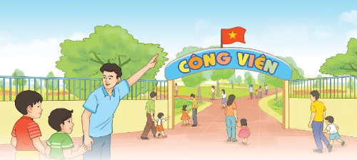
Trả lời câu hỏi
a. Bố cho Nam và em đi chơi ở đâu?
Bố cho Nam và em đi chơi ở công viên.

Slide 16
Trả lời câu hỏi
b. Khi vào cổng, bố dặn hai anh em Nam như thế nào?
Bố dặn hai anh em cẩn thận kẻo bị lạc. Nếu không may bị lạc, các con nhớ đi ra cổng có lá cờ.

Slide 17
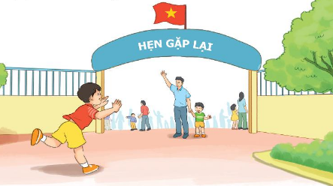
Trả lời câu hỏi
c. Nhớ lời bố dặn, Nam đã làm gì?
Nhớ lời bố dặn, Nam đi theo hướng tấm biển chỉ đường và ra cổng.

Slide 18

04
Viết vào vở câu trả lời câu hỏi a ở mục 3
Bố cho Nam và em đi chơi ở công viên.

Slide 19
Chào tạm biệt các em!

